Slide 1
Внеурочная деятельность как важная составляющая формирования УУД младшего школьника.
"Ребёнок должен быть не только школьником, но прежде всего человеком с многогранными интересами, запросами, стремлениями".
В.А. Сухомлинский.

Slide 2
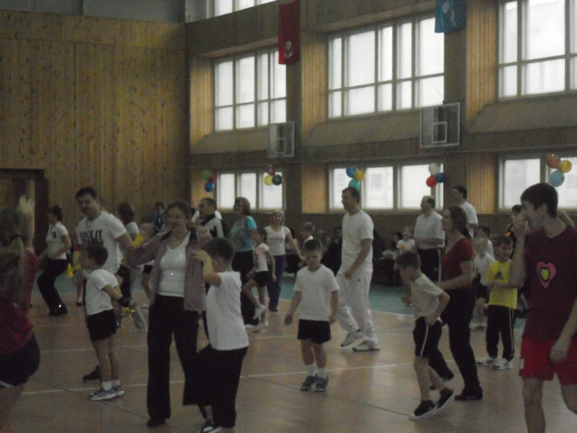
Внеурочная деятельность понимается сегодня преимущественно как деятельность, организуемая во внеурочное время для удовлетворения потребностей учащихся в содержательном досуге, их участии в самоуправлении и общественно-полезной деятельности.

Slide 3
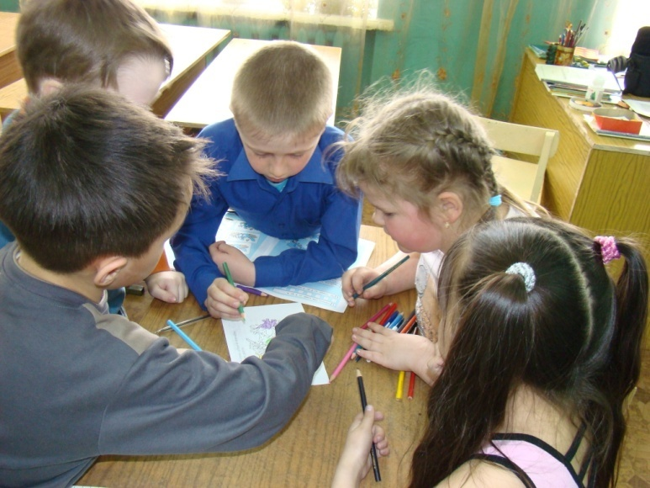
Целью внеурочной деятельности является создание условий для проявления и развития ребенком своих интересов на основе свободного выбора, постижения духовно-нравственных ценностей и культурных традиций.

Slide 4
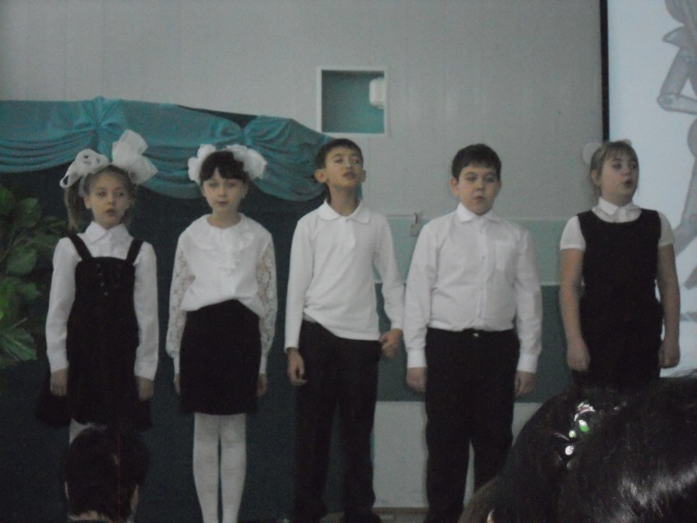
Направления внеурочной деятельности:
спортивно-оздоровительное,
духовно-нравственное,
социальное,
общеинтеллектуальное,
общекультурное.

Slide 5
Разнообразные формы внеурочной деятельности способствуют формированию:
- целостного, социально ориентированного взгляда на мир в его органичном единстве и разнообразии природы, культур и народов;
- навыков сотрудничества со сверстниками в разных социальных ситуациях, умения не создавать конфликтов и находить выходы из спорных ситуаций;
- установки на безопасный, здоровый образ жизни;

Slide 6
- способности принимать и сохранять цели и задачи учебной деятельности;
- умения планировать, контролировать и оценивать учебные действия в соответствии с поставленной задачей и условиями ее реализации; определять наиболее эффективные способы достижения результата;
- логических действий сравнения, анализа, синтеза, обобщения, классификации по признакам, установления аналогий и причинно-следственных связей, построения рассуждений, отнесения к известным понятиям;
- умения активно использовать речевые средства для решения коммуникативных и познавательных задач.

Slide 7
Основной принцип – добровольность выбора ребенком сферы деятельности, удовлетворение его личных потребностей и интересов.

Slide 8
Материалы стандарта подводят к выводу:
внеурочная деятельность – это часть основного образования, которая нацелена на помощь педагогу и ребёнку в освоении нового вида учебной деятельности, сформировать учебную мотивацию;
внеурочная деятельность способствует расширению образовательного пространства, создаёт дополнительные условия для развития учащихся;
происходит выстраивание сети, обеспечивающей детям сопровождение, поддержку на этапах адаптации и социальные пробы на протяжении всего периода обучения.

Slide 9
Важнейшим критерием – показателем освоения обучающимися УУД в содержании любой деятельности (в т. ч. внеурочной) – является перенос действий, относящихся к внешней деятельности, в умственный, внутренний личностный план.

Slide 10
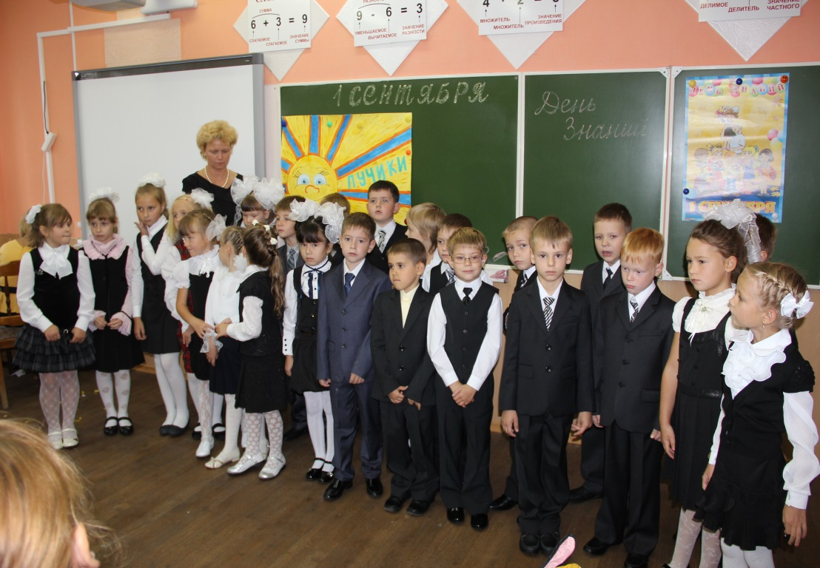
С П А С И Б О ЗА В Н И М А Н И Е !

